Slide 1
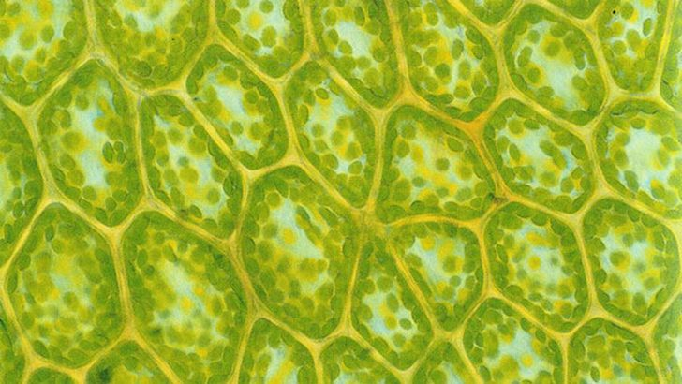
BIOLOGIYA
10 SINF
MAVZU:
HAYOTNING HUJAYRA DARAJASI

Slide 2
O‘TGAN DARS MAVZUSINI MUSTAHKAMLASH
Xususiyatlari | DNK | RNK
Hujayrada uchrashi | Yadro, MX, XP | Yadro, MX, XP, sitoplazma, ribosoma
Funksiyasi | Irsiy axborotni saqlash, nasldan naslga o‘tkazish | Oqsil biosintezida ishtirok etish
Polipeptid zanjiri | qo‘sh zanjir | bitta zanjir
Uglevodlar | dezoksiriboza | riboza
Purin asoslari | adenin, guanin | adenin, guanin
Pirimidin asoslari | sitozin, timin | sitozin, uratsil

Slide 3
O‘TGAN DARS MAVZUSINI MUSTAHKAMLASH
1- MASALA
DNK molekulasining bir zanjirida
nukleotidlar quyidagi ketma-ketlikda joylashgan:
AAA ACG TAG GAC TAT.
Shu DNKning ikkinchi zanjiri, DNKdagi vodorod bog‘lari soni, RNKdagi nukleotidlar izchilligi va RNK uzunligini aniqlang.
2-MASALA
i-RNK molekulasida nukleotidlar quyidagi nisbatda uchraydi:
G-34%; U-18%; C-28%; A-20%. Shu RNKni sintezlashda ishtirok etgan DNKdagi nukleotidlar foizini aniqlang.

Slide 4
DARS REJASI
Hujayra tuzilishini o‘rgangan olimlar
Hujayraning asosiy qismlari
Hujayra membranasi
Hujayra organoidlari

Slide 5
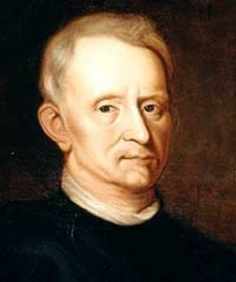
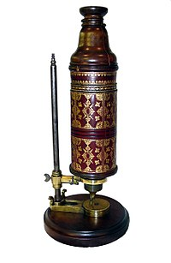
ROBERT GUK
1665 yilda o‘zi yasagan mikroskopda po‘kak hujayralarini kuzatadi va ularni “sellyula” deb nomlaydi.

Slide 6
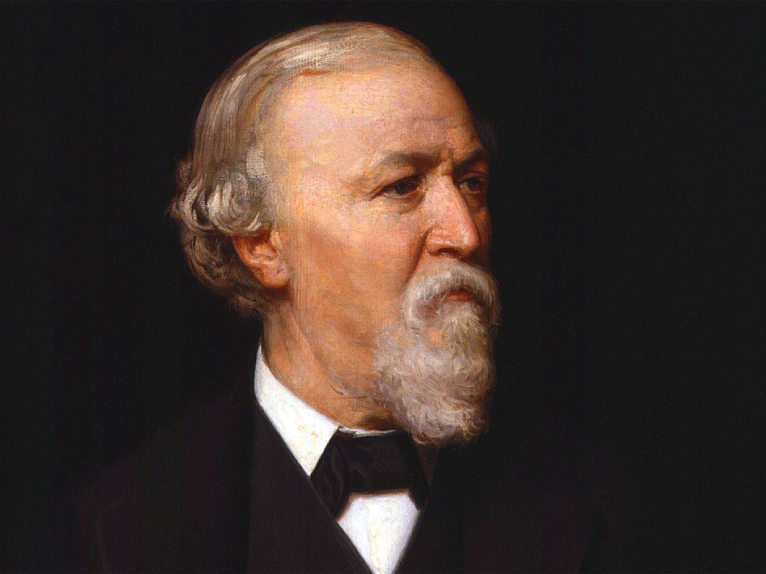
ROBERT BRAUN
1831-yilda hujayrada yadro mavjudligini aniqladi.

Slide 7
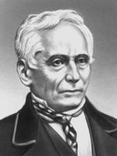
PURKINYE
1839 yilda hujayra tarkibidagi suyuqlikni protoplazma deb atashni taklif qilgan.

Slide 8
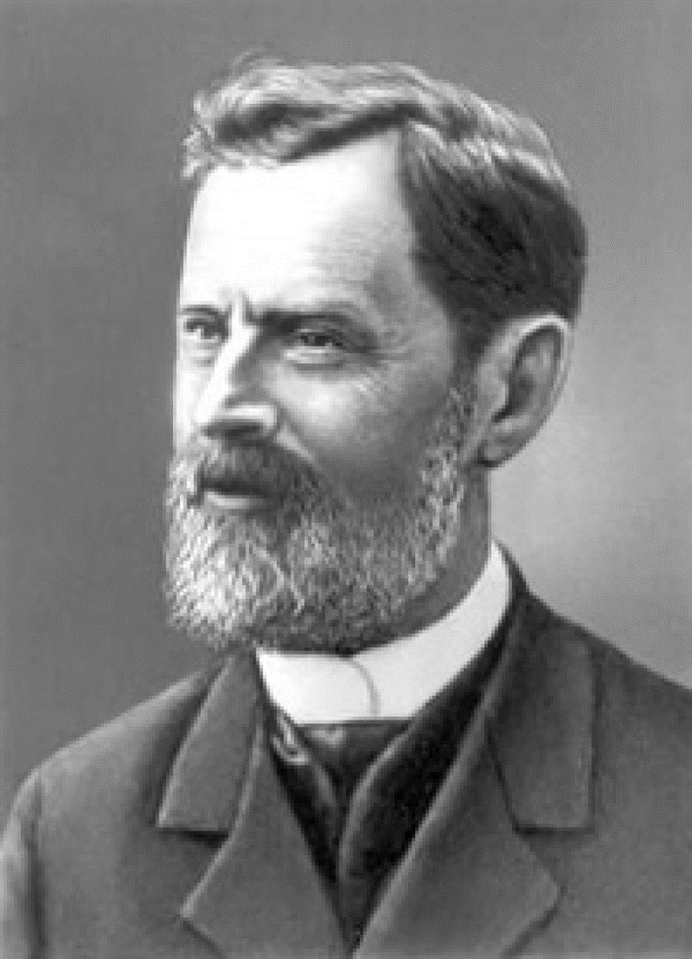
RUDOLF VIRXOV
Hujayrasiz hayot yo‘q;
Yadro hujayraning tarkibiy qismi;
Hujayra faqat hujayradan ko‘payadi;

Slide 9
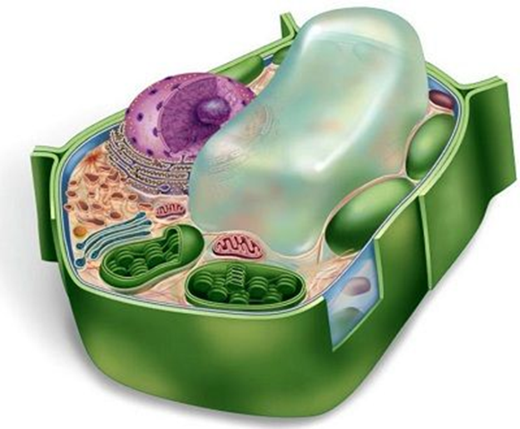
HUJAYRA ASOSIY QISMLARI
1. Hujayra membranasi
2. Sitoplazma
3. Yadro

Slide 10
HUJAYRA
HUJAYRA MEMBRANASI
SITOPLAZMA
YADRO
GIALOPLAZMA
ORGANOID
KIRITMA
BIR MEMBRANALI
ENDOPLAZMATIK TO‘R
GOLJI MAJMUASI
VAKUOLA, LIZOSOMA
IKKI MEMBRANALI
MITOXONDRIYA
XLOROPLAST
MEMBRANASIZ
SENTRIOLA
RIBOSOMA

Slide 11
SITOPLAZMATIK MEMBRANA
Sitoplazmatik membrana qalinligi 7-10 mkm. Ikki qavat lipid qatlamidan iborat. Lipidning gidrofil tomoni tashqarida, gidrofob tomoni ichkarida joylashgan. Ular orasida oqsil bo‘lib, uglevodlar bilan glikoproteinlarni hosil qiladi.

Slide 12
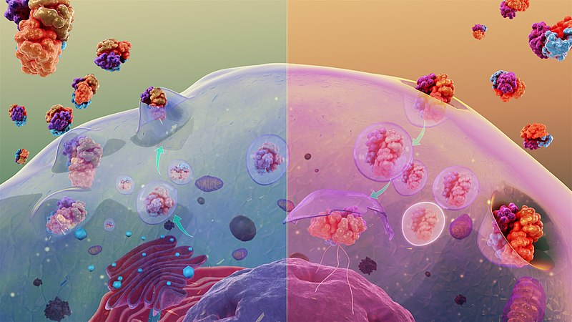
MODDALARNING TASHILISHI
Diffuziya
Aktiv tashish
Endotsitoz
Fagotsitoz
Pinotsitoz
Ekzotsitoz

Slide 13
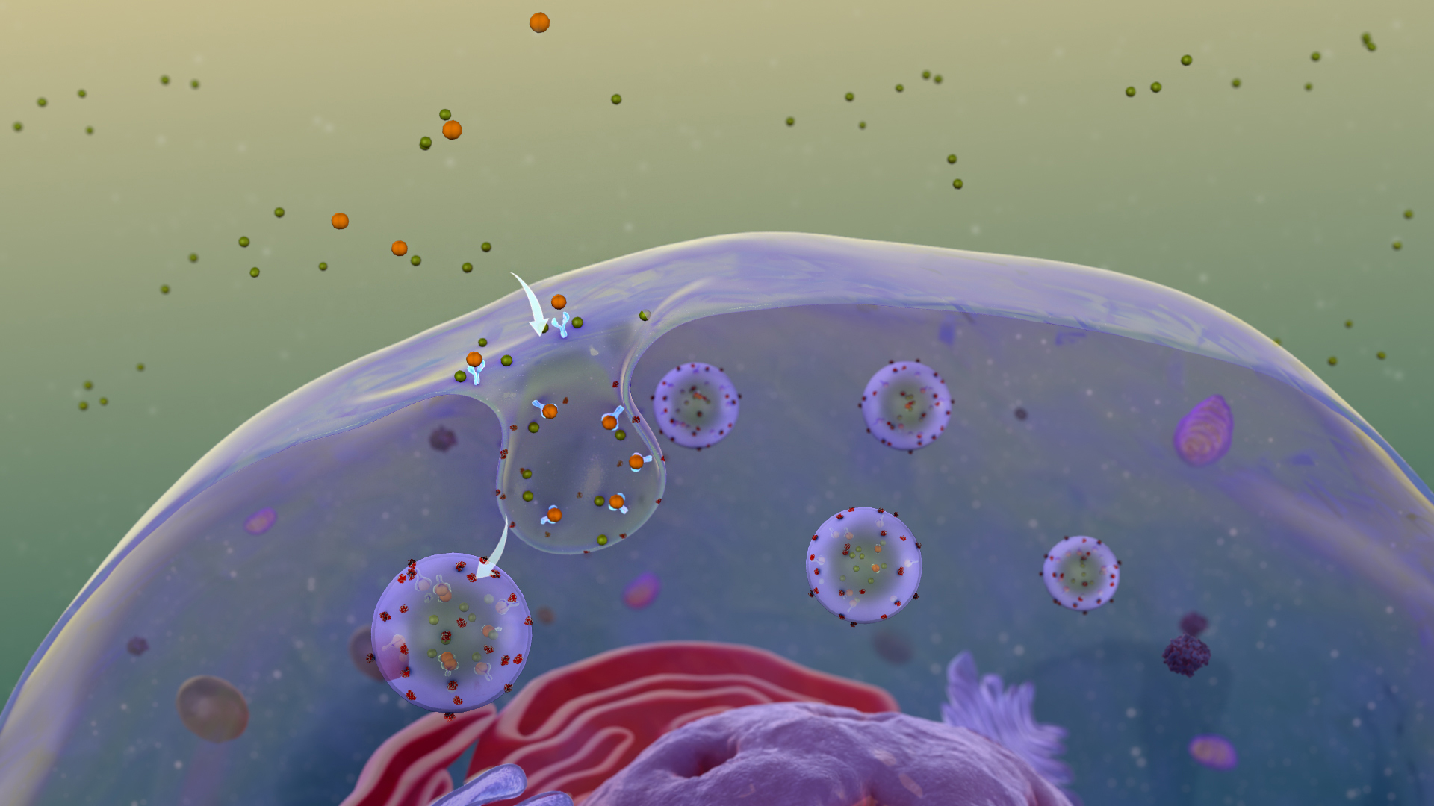
FAGOTSITOZ va PINOTSITOZ
“Fageo” yunoncha yemoq, hazm qilmoq. Fagotsitoz - qattiq moddalarning hujayra membranasining botib kirishi orqali sitoplazmaga kirishi.
“Pino” yunoncha ichaman. Pinotsitoz suyuqlikning membrana orqali o‘tishi.

Slide 14
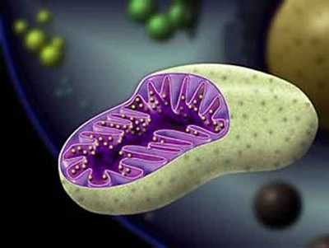
MITOXONDRIYA
Hujayra akkumulyatori. ATF sintezlanadi. Ichki qavat membranalari krista deyiladi. Suyuqligi matriks bo‘lib, unda DNK, ribosoma va fermentlar joylashgan.

Slide 15
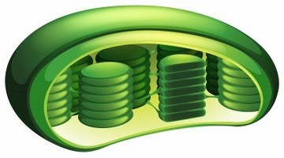
XLOROPLAST
O‘simlik hujayralarida uchraydi. Taxlangan tangacha ko‘rinishidagi tilakoid va ularni birlashtiruvchi lamellalardan iborat. Tilakoidda xlorofill joylashgan. Xloroplast suyuqligi stroma deyiladi. Fotosintez jarayoni sodir bo‘ladi.

Slide 16
ENDOPLAZMATIK TO‘R
Hujayraning 30-50% qismini egallaydi. Ikki xil bo‘ladi: Donador EPT – ribosomaga ega, oqsil sintezlaydi;
Silliq EPT – lipid va uglevod sintezlaydi;

Slide 17
GOLJI MAJMUASI
Yassilangan bo‘shliq, vakuola va pufakchalardan iborat. EPTda sintezlangan mahsulotlarni hujayra qismlariga yetkazib beradi.

Slide 18
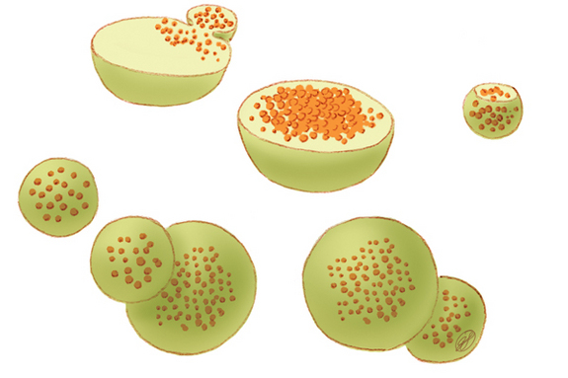
LIZOSOMA
LIZOSOMA – lizis eritaman degan ma’noni bildiradi. Tarkibida 40ga yaqin ferment bor.

Slide 19
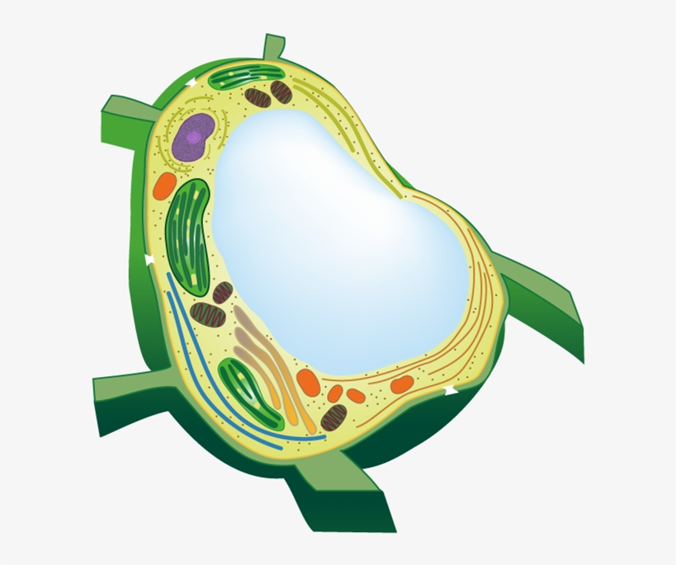
VAKUOLA
95 % suv va unda erigan uglevod, organik kislotalar va mikroelemetlardan iborat.

Slide 20
RIBOSOMA
Katta va kichik subbirlikka ega. Tarkibi RNK va oqsildan iborat. Oqsil sintezlashda ishtirok etadi.

Slide 21
HUJAYRA MARKAZI
Ikkita perpendikulyar joylashgan sentrioladan tashkil topgan. Har bir naychada 9ta triplet, bitta tripletda 3ta mikronaycha. Umumiy 54ta mikronaychadan iborat.

Slide 22
SITOSKELET
Mikronaycha va oqsil tolalaridan iborat. Hujayraning ichki tayanch vazifasini bajaradi.

Slide 23
KIRITMALAR
Ozuqa – aleyron donachalari;
Pigment – melanin;
Sekretor – ferment, gormon;
Ekskretor – mochevina, tuz;

Slide 24
MUSTAQIL BAJARISH UCHUN TOPSHIRIQLAR
Hujayra organoidlarini nomlang va qanday organik moddadan iboratligini aniqlang.

Slide 25
MUSTAQIL BAJARISH UCHUN TOPSHIRIQLAR
DNK qo‘sh zanjirida 180ta vodorod bog‘i bo‘lib, uning 1/3 qismi guanin va sitozin orasida joylashgan. Shu DNKning uzunligini toping. (nukleotidlar orasidagi masofa 0,34 nm)
A) 27,2 B) 54,4 C) 20,4 D) 6,8
DNK bitta zanjirida timinlar soni 30ta, sitozinlar soni undan 15 marta ko‘p. Transkripsiya jarayonida hosil bo‘lgan
i-RNK zanjirida uratsil soni umumiy nukleotidlarning 20%ini tashkil etadi.
i-RNKdagi sitozinlar soni DNK bir zanjiridagi timinlar sonidan 4 marta ko‘p ekanligi ma’lum bo‘lsa, DNK qo‘sh zanjiridagi adeninlar sonini toping.
A) 180 B) 30 C) 460 D) 150

Slide 26
MUSTAQIL BAJARISH UCHUN TOPSHIRIQLAR
N | Olimlar | Fanga qo‘shgan hissasi
1
2
3
4

Slide 27
MUSTAQIL BAJARISH UCHUN TOPSHIRIQLAR
Hujayra

Slide 28
MUSTAQIL BAJARISH UCHUN TOPSHIRIQLAR
7-§. 33-34 betlardagi mavzuni o‘qish

